Slide 1
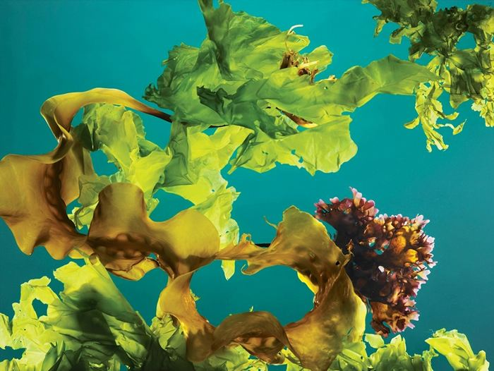
海带真的是植物吗？
主讲人：
农学21101班
张文慧

Slide 2
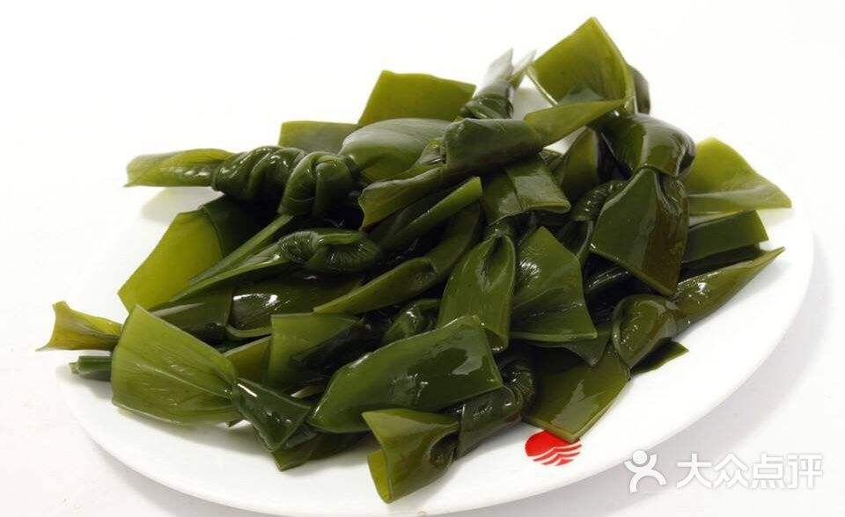
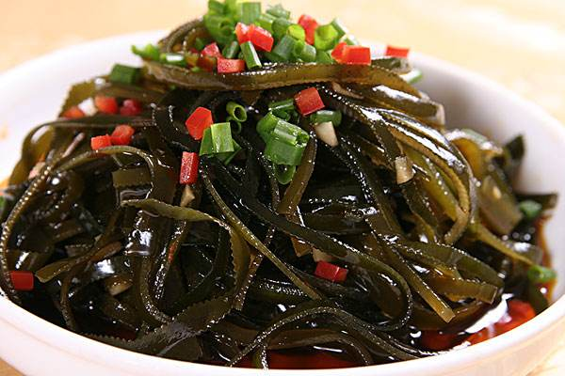
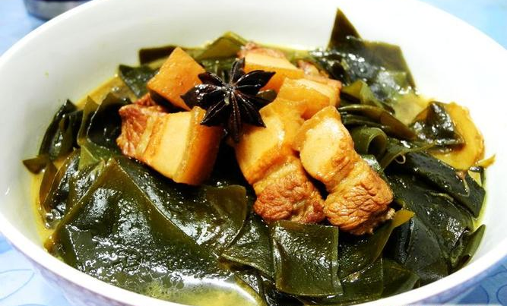

Slide 3
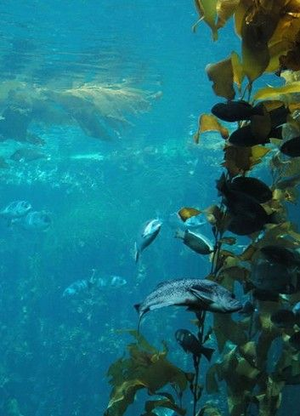
海带为什么不是植物？
什么是植物
生物分界历程
植物的定义
植物怎么来的
海带是什么生物

Slide 4
什么是植物？
绿色的
不能动
光合作用

Slide 5
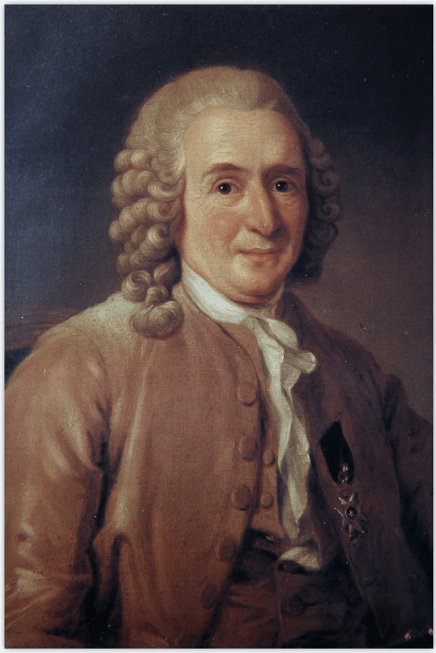
林奈
动物：靠摄取现有成分有机物且会动的生物
植物：靠光合作用制造有机物且不会动的生物
二分法

Slide 6
生物分界历程
18世纪，林奈提出生物分界的两界系统
19世纪，海克尔提出三界系统
20世纪，Jahn提出六界系统
惠特克提出另立1个真菌界的四界系统
魏泰克根据生物界的发展水平和发展方
向提出五界分类系统
最近几年，根据分子分类，分为古菌域和细菌域

Slide 7
植物怎么来的
植物
红藻
蓝藻
1
灰藻
2
绿色植物
胞内共生
隐藻
多貌生物
3
藻虫
囊泡虫
茸囊生物
茸鞭生物
根足生物

Slide 8
植物的定义：
吞噬蓝藻并通过内共生的形式得以实现
光合能力的生物及其后代被称为植物

Slide 9
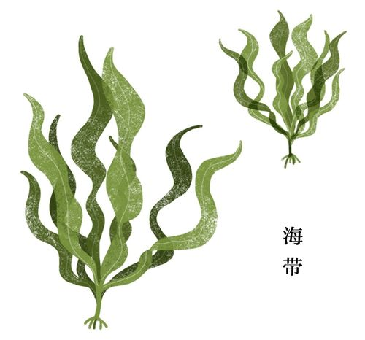
海带是什么生物
我属于褐藻类哦~
囊泡虫
藻虫
卵菌
茸鞭生物
吸硅菌
黄色藻（硅藻，金藻，黄藻，褐藻）

Slide 10
总结：海带不是植物
植物
多貌生物
囊泡虫
藻虫
茸鞭生物
卵菌
吸硅菌
黄色藻（硅藻，金藻，黄藻，褐藻）

Slide 11
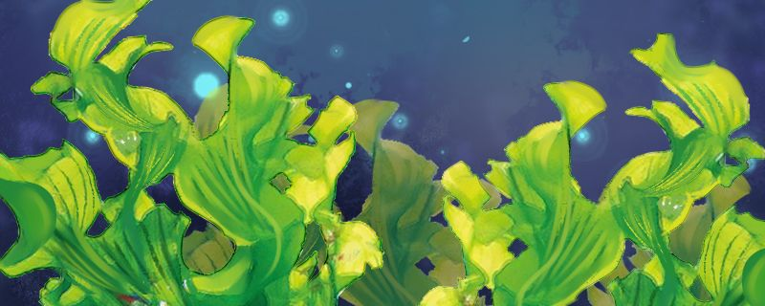
谢谢观赏!

